Slide 1
Опыт работы с семьями, имеющими детей с РАС
и другими ментальными нарушениями
в специальном (коррекционном) детском саду для детей с расстройствами аутистического спектра ФГАОУ ВО
«Казанский (Приволжский) федеральный университет»
Эльвира Садретдинова
канд. психол. наук, доцент, заведующий детским садом для детей с расстройствами аутистического спектра «МЫ ВМЕСТЕ» ФГАОУ К(П)ФУ
Ольга Лукьянова
педагог-психолог детского сада для детей с расстройствами аутистического спектра «МЫ ВМЕСТЕ» ФГАОУ К(П)ФУ
Эльвира Исмаилова
старший воспитатель детского сада для детей с расстройствами аутистического спектра «МЫ ВМЕСТЕ» ФГАОУ К(П)ФУ

Slide 2
СОПРОВОЖДЕНИЕ ДЕТЕЙ С РАС: МАРШРУТЫ РЕБЕНКА
СЕМЬЯ
Психолого-медико-педагогическая
комиссия
Детский сад КФУ «МЫ ВМЕСТЕ»
(50 детей с РАС, посещающих Детский сад)
Адаптированная основная образовательная программа
КОНСИЛИУМ
6 групп кратковременного пребывания «Особый ребенок» (без родителей)
4 группы кратковременного
Пребывания «Лекотека»
(с родителями)
Центр Сопровождения Семьи
(70 семей, воспитывающих детей с РАС, посещающих ЦСС)
Адаптированная образовательная
программа
Адаптированная образовательная
программа
Дополнительная образовательная
программа
801-1000
14-16
322
5
Notes:
Аналитическая справка о состоянии образования обучающихся с расстройствами аутистического спектра в субъектах Российской Федерации в 2022 году разработанной Департаментом государственной политики в сфере защиты прав детей Министерства просвещения Российской Федерации совместно с Федеральным ресурсным центром по организации комплексного сопровождения детей с расстройствами аутистического спектра ФГБОУ ВО «Московский государственный психолого-педагогический университет» (далее – ФРЦ МГППУ). Сбор данных мониторинга проводился органами исполнительной власти субъектов РФ, осуществляющих государственное управление в сфере образования.
ПОСТАНОВЛЕНИЕ от 14 ноября 2022 г. N 1208 ОБ УТВЕРЖДЕНИИ КОНЦЕПЦИИ КОМПЛЕКСНОГО СОПРОВОЖДЕНИЯ ЛЮДЕЙ С РАССТРОЙСТВАМИ АУТИСТИЧЕСКОГО СПЕКТРА И ДРУГИМИ МЕНТАЛЬНЫМИ НАРУШЕНИЯМИ В РЕСПУБЛИКЕ ТАТАРСТАН НА 2022 - 2026 ГОДЫ

Slide 3
Центр сопровождения семьи и ребенка
Психолого-медико-педагогическая диагностика
Медицинское обследование:
- исследование влияния дисбиотических нарушений у детей с РАС на иммуновоспалительные реакции в организме;
- нейрофизиологические и нейрокогнитивные особенности развития детей
с РАС;
- специфика речевой и когнитивной абилитации детей и подростков с РАС
801-1000
14-16
Консультации врачей: психиатра, педиатра
322
5

Slide 4
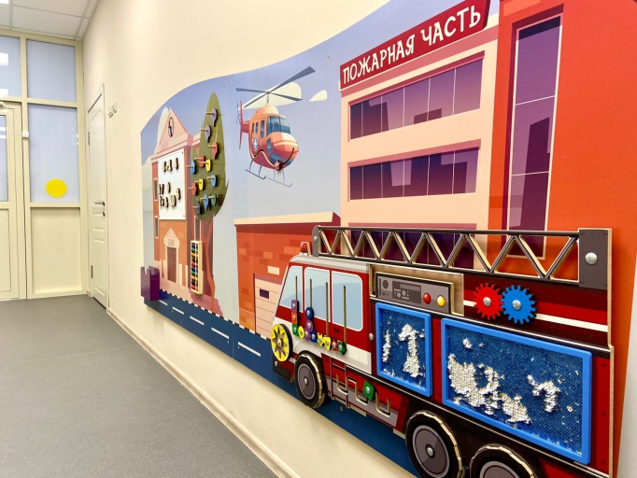
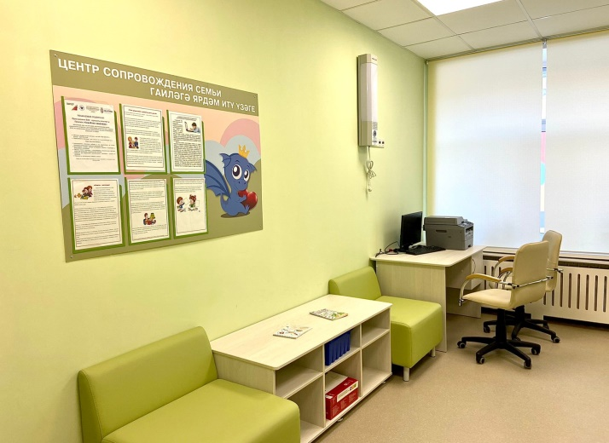
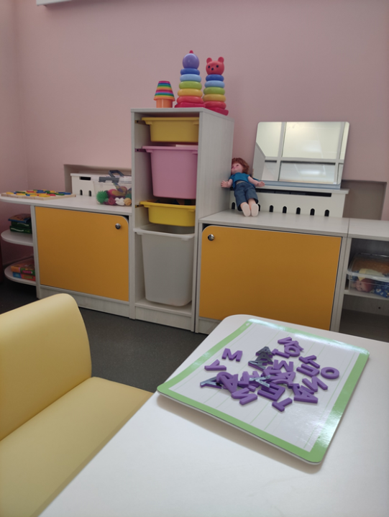
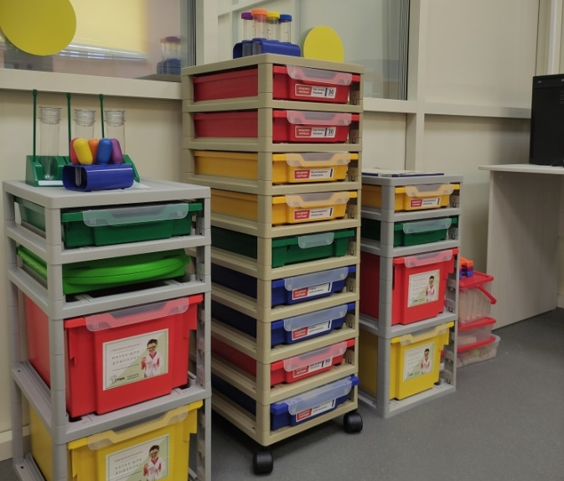
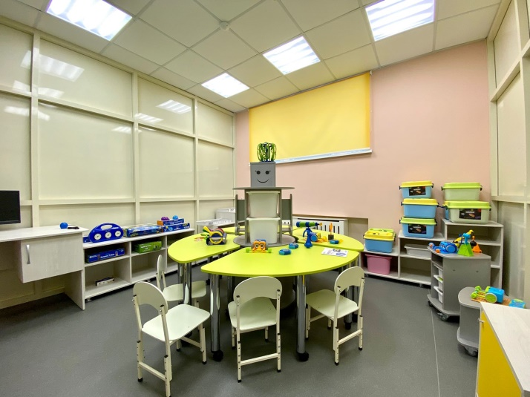
801-1000
14-16
322
5

Slide 5
Работа с семьей
Очные родительские тренинги «9 шагов», «Ранняя пташка», «Семейная академия»
Обучающие онлайн курсы для родителей и членов семьи: «Семейная академия», «Мама знает», «Университет родительства» на платформе Stepik
Опросники и диагностики: Международные шкалы продуктивности Leiter, Диагностическое обследование при аутизме ADOS-2, Социально-коммуникативный опросник SCQ, Опросник расстройств аутистического спектра CASD
Технологии работы с семьей: DIR Floortime
801-1000
14-16
Цифровая платформа по сопровождению детей с РАС https://ds.kpfu.ru
322
5

Slide 6
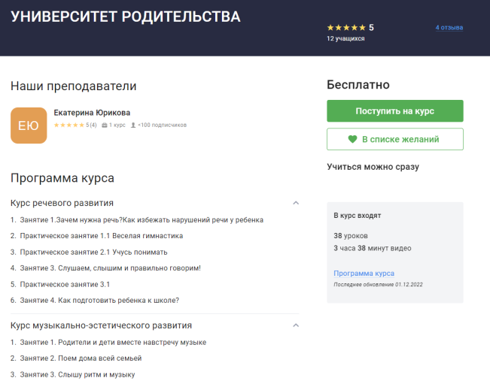
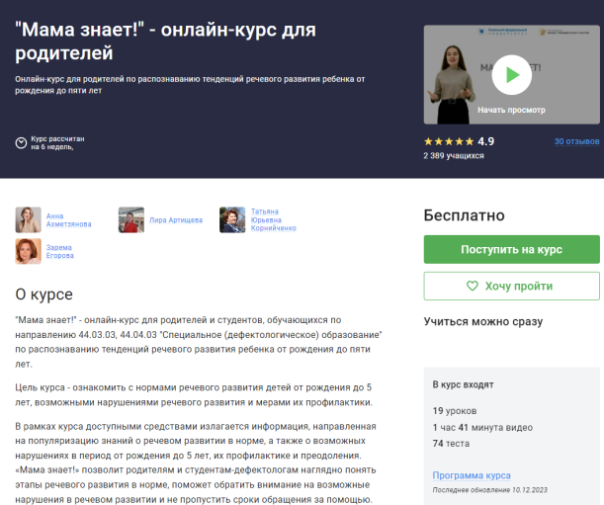
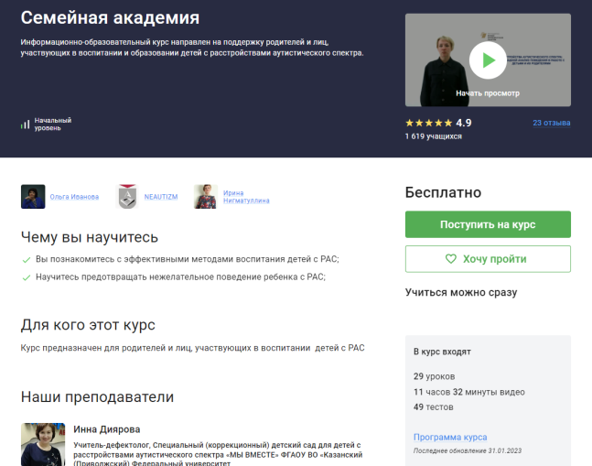
Обучающие онлайн курсы для родителей и членов семьи:
«Семейная академия»
«Мама знает»
«Университет родительства»
801-1000
14-16
322
5

Slide 7
Технологии работы с семьей: DIR Floortime
DIR Floortime – 12 семей
DIR – терапевтический подход, который направлен на устранение нарушений эмоционального развития человека и его взаимодействия с окружающими. Чаще применяется в работе с детьми раннего возраста и проходит в виде игры. Название «DIR» — это аббревиатура из основополагающих факторов этого направления:
Floortime ("время на полу") - это взаимодействие на одном уровне с ребенком, где взрослый следует за ребенком и слегка подталкивает его в нужную сторону уделяя внимание его индивидуальным особенностям.
Из расшифровки определяется суть направления DIR: система развития ребенка, основанная на взаимодействии с близкими и его личных особенностях. При этом Floortime (Флортайм) выступает практической составляющей процесса обучения. Оно сводится к тому, что взрослые наблюдают за интересами и увлечениями детей и присоединяются к их играм. Основной задачей становится укрепление доверия и создание условий, при которых ребенку самому хочется общаться с ними.
D (Developmental) — оценка уровня функционального и эмоционального развития, на котором находится ребенок;
I (Individual Differences) — индивидуальность ребенка и его окружения: семейные традиции, личные привычки каждого члена семьи;
R (Relationship-Based) — построение взаимоотношений внутри семьи.
801-1000
14-16
322
5

Slide 8
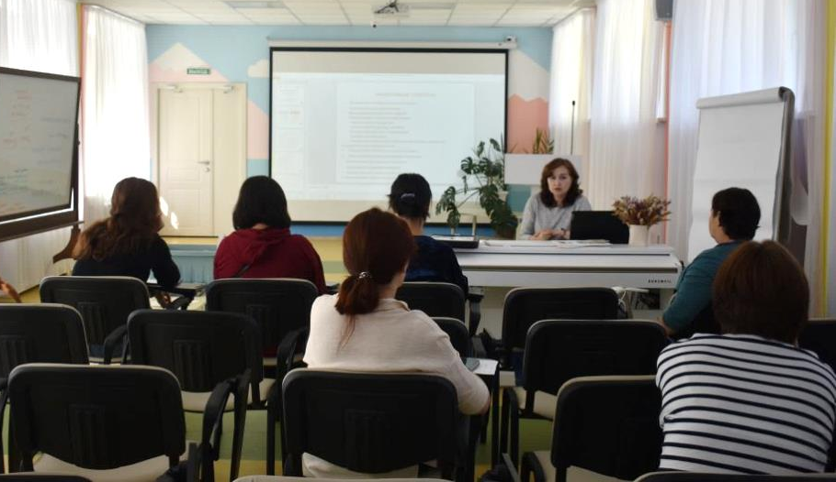
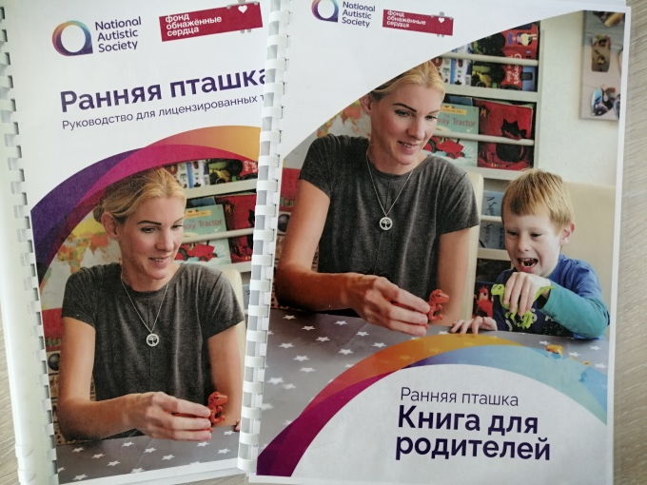
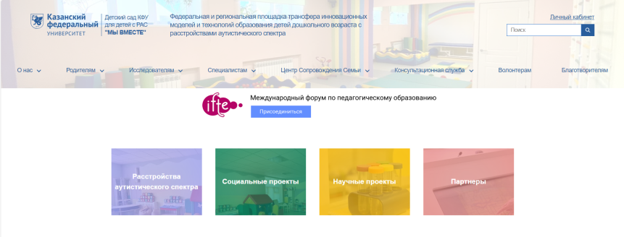
«9 шагов»
«Семейная академия»
«Ранняя пташка»
Цифровая платформа по сопровождению детей с РАС
801-1000
14-16
322
5

Slide 9
Консультационная служба
«Университет родительства»
2022 г. - 300 консультаций
2024 г. - 12000 консультаций
Очные консультации
Дистанционные консультации
Обучающие семинары
Выездные обучающие мероприятия
Вебинары для родителей
801-1000
14-16
322
5

Slide 10
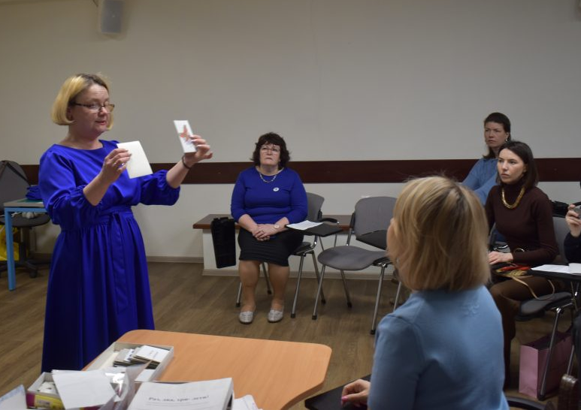
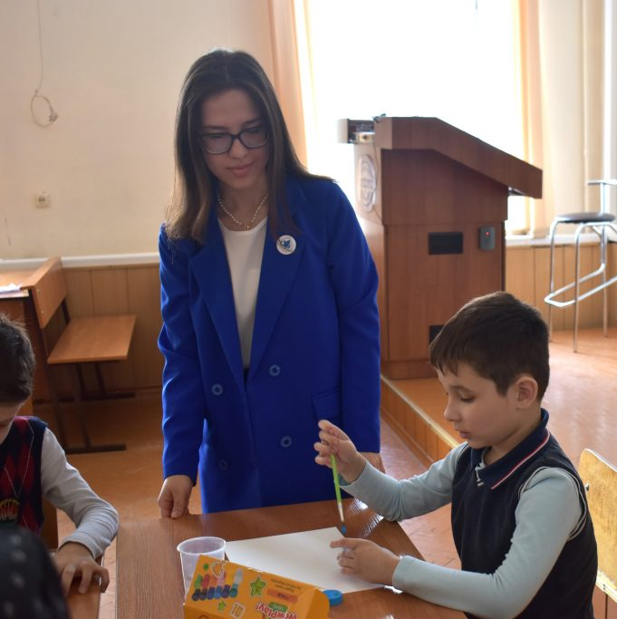
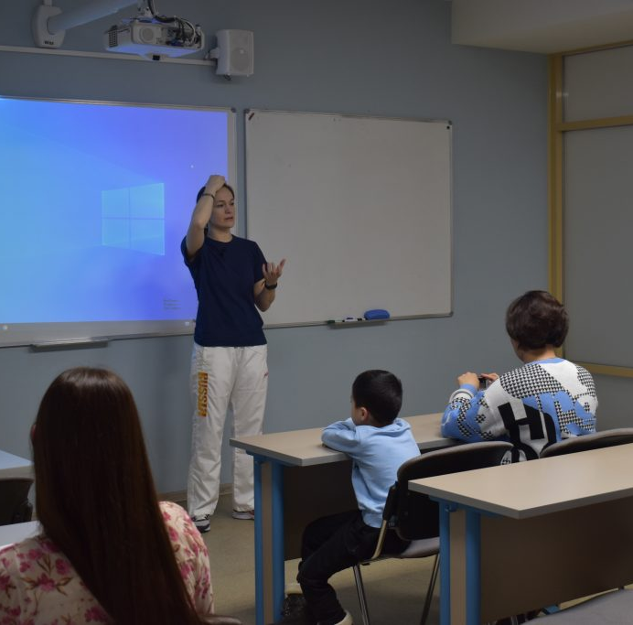
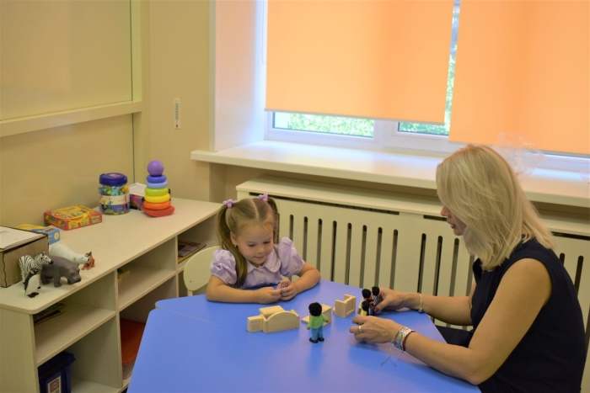
Консультационная служба «Университет родительства»
801-1000
14-16
322
5

Slide 11
Учебно-методические пособия:
«ВыРАСтайка» - учебно-методическое пособие для педагогов и родителей
«Университет родительства» - информационно-просветительское пособие для родителей
«Методические рекомендации по организации консультирования специалистами образовательных организаций семей, воспитывающих детей с расстройствами аутистического спектра и другими ментальными нарушениями»
801-1000
14-16
322
5
Notes:
Аналитическая справка о состоянии образования обучающихся с расстройствами аутистического спектра в субъектах Российской Федерации в 2022 году разработанной Департаментом государственной политики в сфере защиты прав детей Министерства просвещения Российской Федерации совместно с Федеральным ресурсным центром по организации комплексного сопровождения детей с расстройствами аутистического спектра ФГБОУ ВО «Московский государственный психолого-педагогический университет» (далее – ФРЦ МГППУ). Сбор данных мониторинга проводился органами исполнительной власти субъектов РФ, осуществляющих государственное управление в сфере образования.
ПОСТАНОВЛЕНИЕ от 14 ноября 2022 г. N 1208 ОБ УТВЕРЖДЕНИИ КОНЦЕПЦИИ КОМПЛЕКСНОГО СОПРОВОЖДЕНИЯ ЛЮДЕЙ С РАССТРОЙСТВАМИ АУТИСТИЧЕСКОГО СПЕКТРА И ДРУГИМИ МЕНТАЛЬНЫМИ НАРУШЕНИЯМИ В РЕСПУБЛИКЕ ТАТАРСТАН НА 2022 - 2026 ГОДЫ

Slide 12
III Международная научно-практическая конференция «АУТИЗМ:МЫ ВМЕСТЕ!» «Перспективы и особенности развития практик социализации и интеграции детей с расстройствами аутистического спектра»
НАПРАВЛЕНИЯ И ТЕМЫ МЕРОПРИЯТИЙ
Медицинское сопровождение | Психолого-педагогическое сопровождение
ЗАСЕДАНИЕ ИССЛЕДОВАТЕЛЬСКОЙ ГРУППЫ Сопровождение лиц с РАС и другими ментальными нарушениями: комплексность и междисциплинарность | ДИСКУССИОННАЯ ПЛОЩАДКА Развитие системы образования лиц с расстройствами аутистического спектра и другими ментальными нарушениями: комплексность и междисциплинарность»
КРУГЛЫЙ СТОЛ Система раннего сопровождения детей с РАС и другими ментальными нарушениями Мастер-класс «Красные флажки расстройства аутистического спектра - наблюдение и выявление на врачебном приеме» | СИМПОЗИУМ Профессиональная подготовка педагогов к интеграции новых методов в образование лиц с РАС и другими ментальными нарушениями
801-1000
14-16
322
5
Notes:
Аналитическая справка о состоянии образования обучающихся с расстройствами аутистического спектра в субъектах Российской Федерации в 2022 году разработанной Департаментом государственной политики в сфере защиты прав детей Министерства просвещения Российской Федерации совместно с Федеральным ресурсным центром по организации комплексного сопровождения детей с расстройствами аутистического спектра ФГБОУ ВО «Московский государственный психолого-педагогический университет» (далее – ФРЦ МГППУ). Сбор данных мониторинга проводился органами исполнительной власти субъектов РФ, осуществляющих государственное управление в сфере образования.
ПОСТАНОВЛЕНИЕ от 14 ноября 2022 г. N 1208 ОБ УТВЕРЖДЕНИИ КОНЦЕПЦИИ КОМПЛЕКСНОГО СОПРОВОЖДЕНИЯ ЛЮДЕЙ С РАССТРОЙСТВАМИ АУТИСТИЧЕСКОГО СПЕКТРА И ДРУГИМИ МЕНТАЛЬНЫМИ НАРУШЕНИЯМИ В РЕСПУБЛИКЕ ТАТАРСТАН НА 2022 - 2026 ГОДЫ

Slide 13
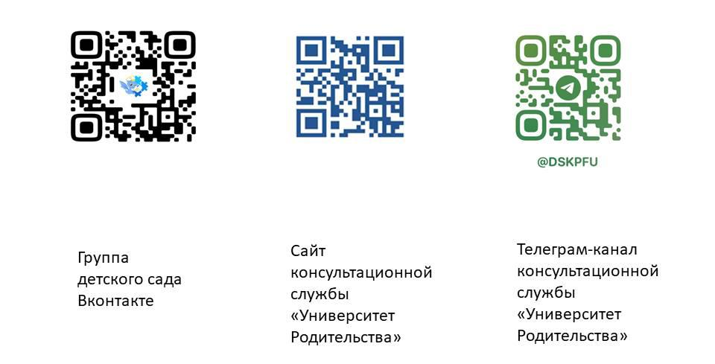
Спасибо за внимание!
Руководитель: Cадретдинова Эльвира Азгамовна
Телефон: 8 (843)523-83-50, 89656188138
E-mail: ds@kpfu.ru
Адрес: г.Казань, ул.Ибрагимова, д.85а

